Slide 1


윈도우 프로그래밍
최종 프로젝트 보고서
2020180033 장명운
2020182033 이시우

Slide 2
01
제작 과정
02
게임 소개
03
게임 시연

Slide 3
01.
제작 과정

Slide 4
프로그램의 특징
범용성 높은
프레임 워크, API
효율적인 자원 관리
확장성, 간편성을 극대화한 기반 구조
당 장 사용할 자원들만 불러와 사용

Slide 5
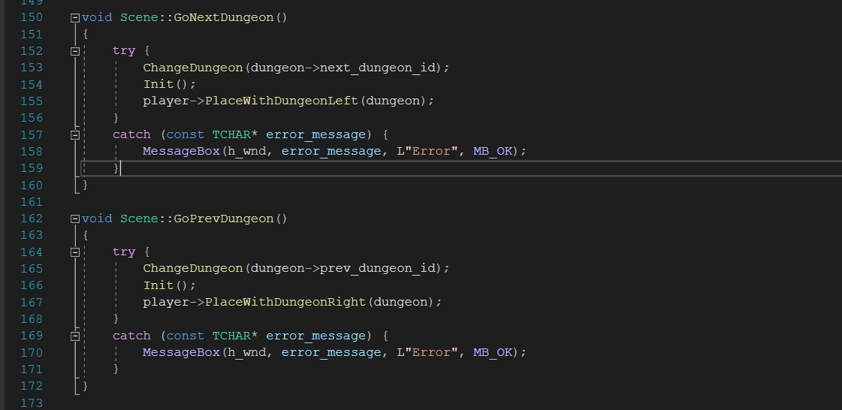
간단한 명령 한 줄로 원하는 모든 동작을 할 수 있다면?

Slide 6
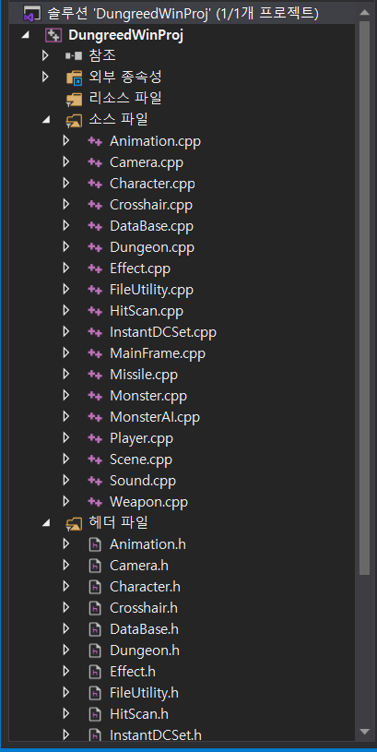
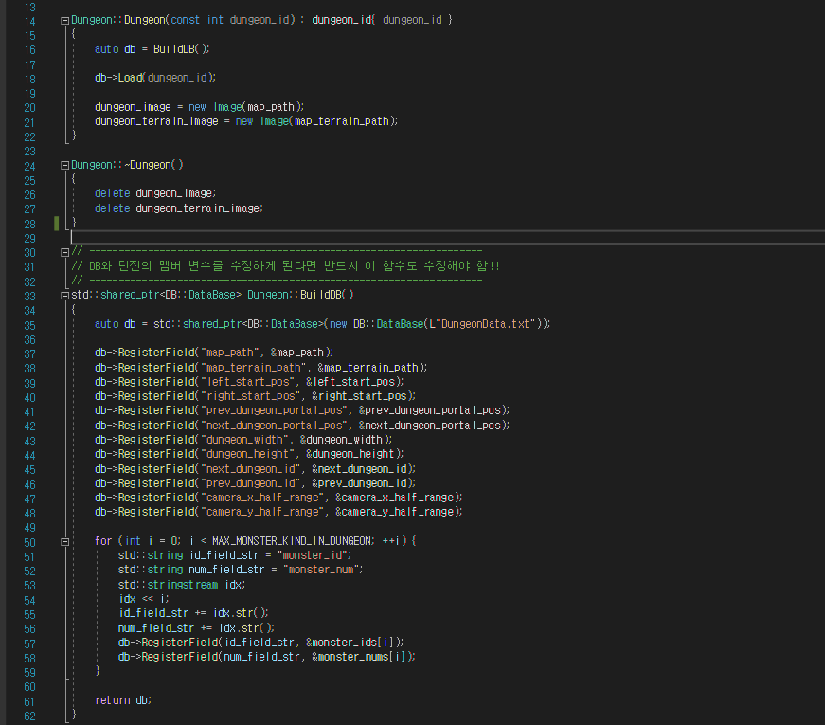
우리가 구현한 코드
겁나 많은 헤더파일들
18
Dungeon.cpp
리소스만 있다면
간편하게
던전을 추가할 수 있다

Slide 7
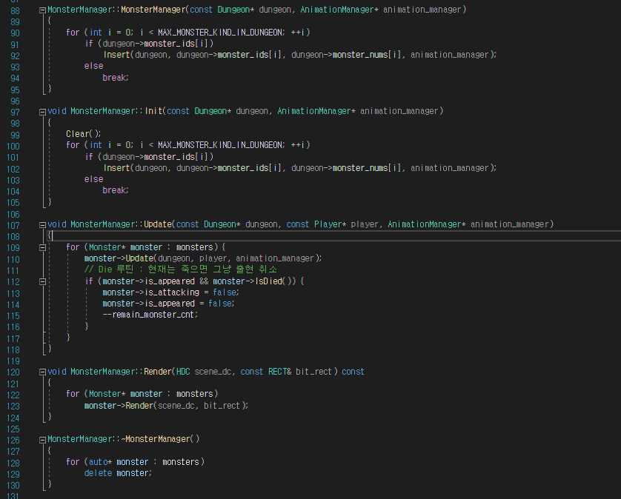
우리가 구현한 코드
18
Monster.cpp
MonsterManager 클래스
던전의 정보와 연계하여
쉽게 다량의 몬스터를 관리할 수 있다

Slide 8
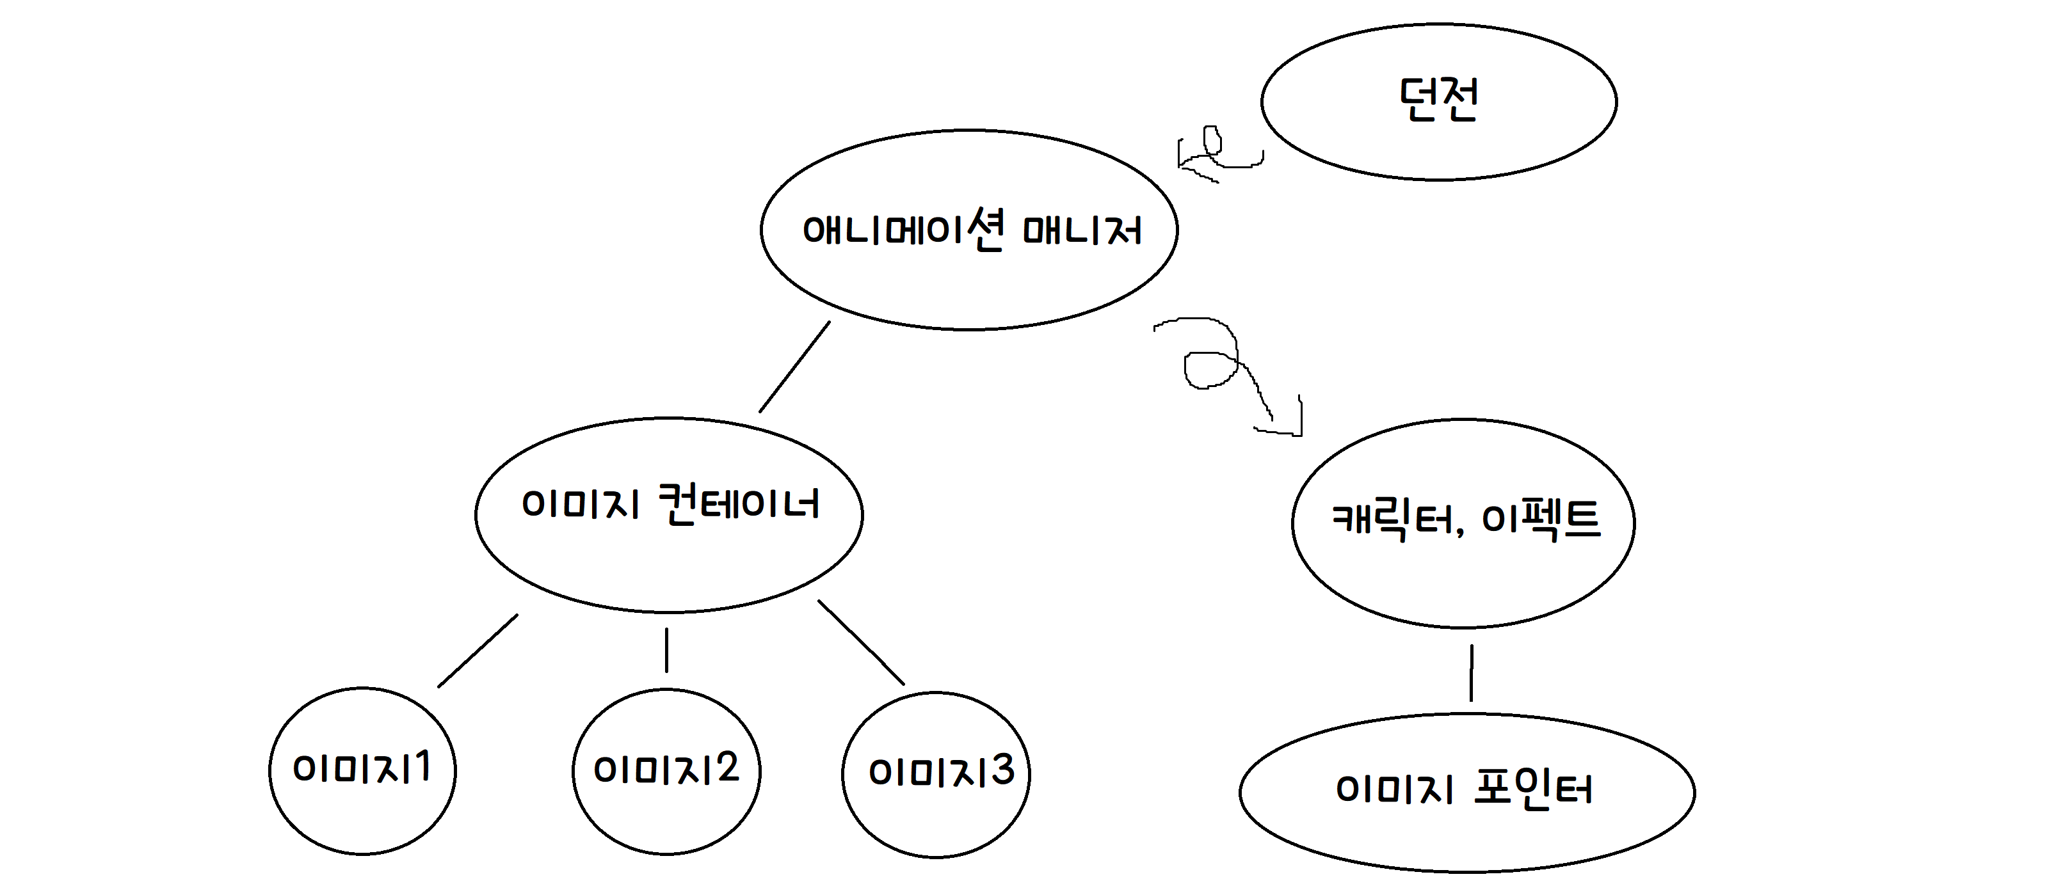
효율적인 자원 관리

Slide 9
02.
게임 소개

Slide 10
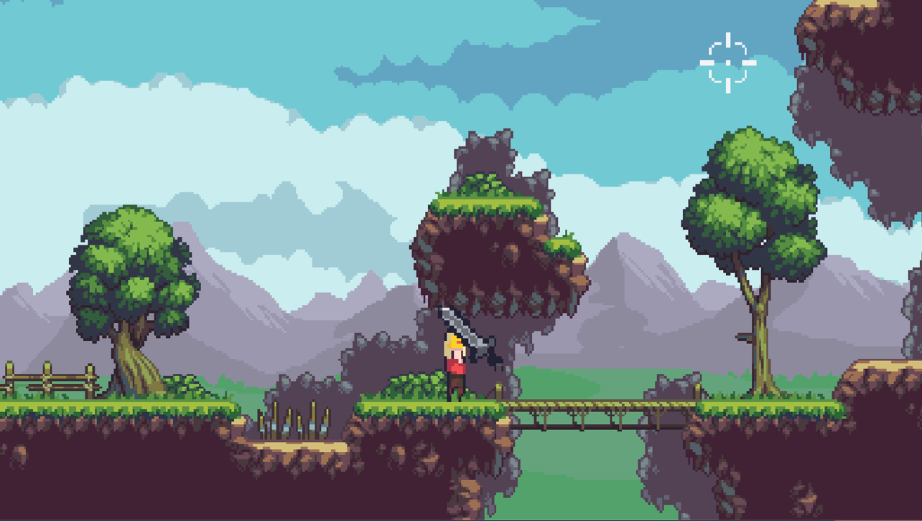
던그리드 모작
2D 횡스크롤 액션
-플레이어가 맵을 이동하며 다양한
몬스터를 물리치는 형식
-플레이어는 근거리 공격/원거리 공격 가능
-몬스터를 모두 물리쳐야 다른 맵으로 이동 가능

Slide 11
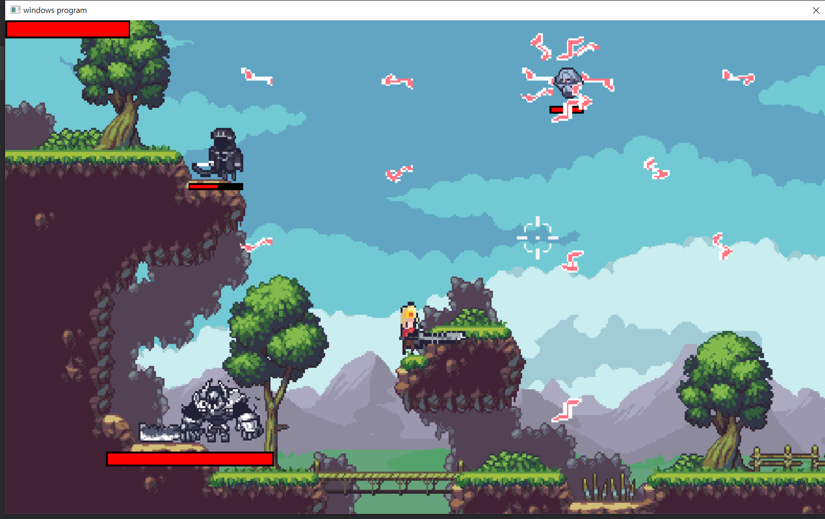

Slide 12
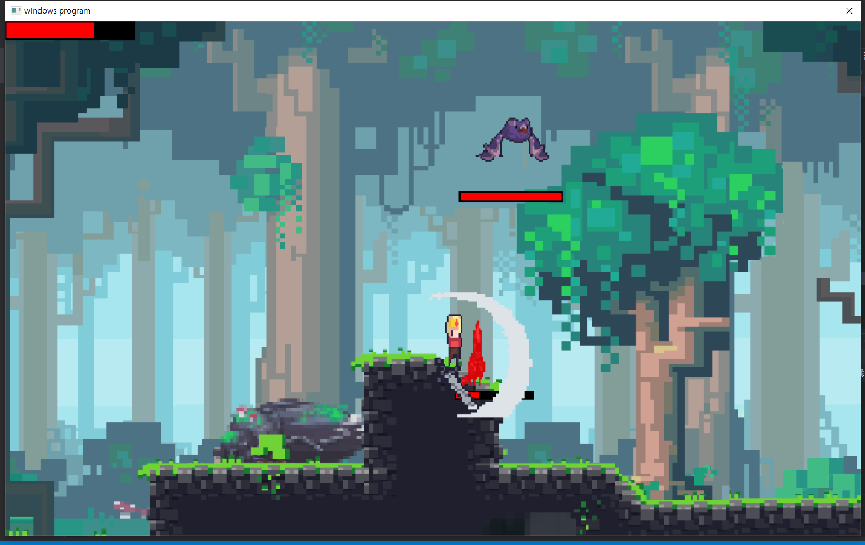

Slide 13
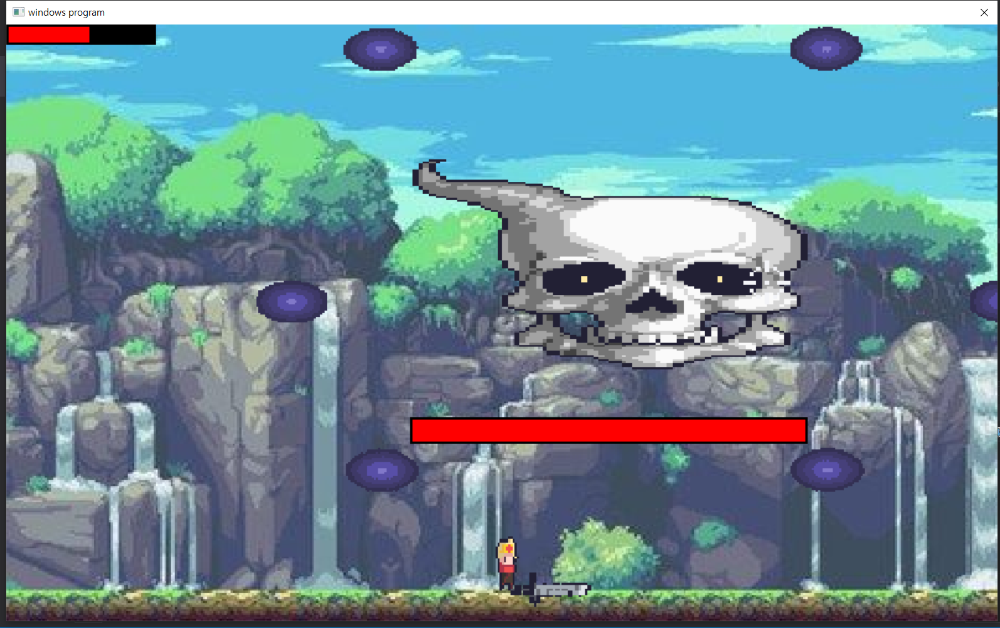

Slide 14
03.
게임 시연

Slide 15
THANK
YOU

